Slide 1
Projet MTV->BTV pour
YETZ 2015-2016
East Area Upgrade LS2 meeting
07-05-2015
Michael Lazzaroni

Slide 2
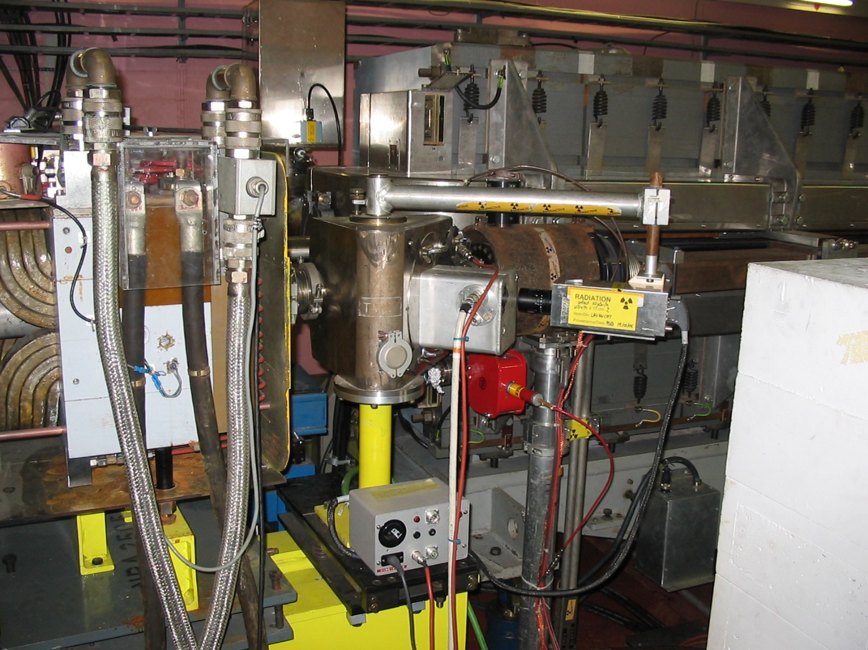
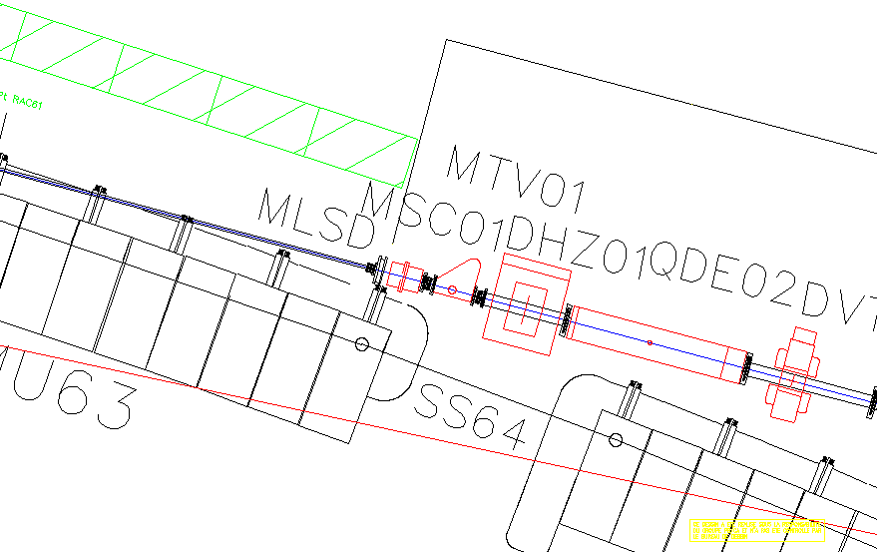
F61_MTV01
Espace dispo entre brides 480 mm (a vérifier in-situe)

Slide 3
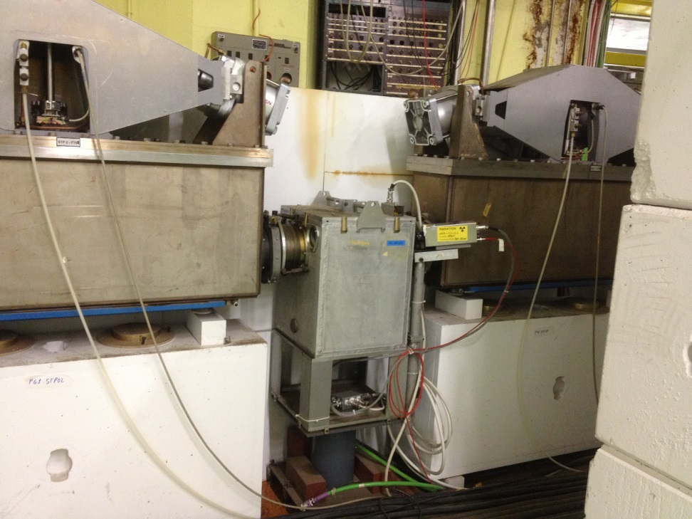
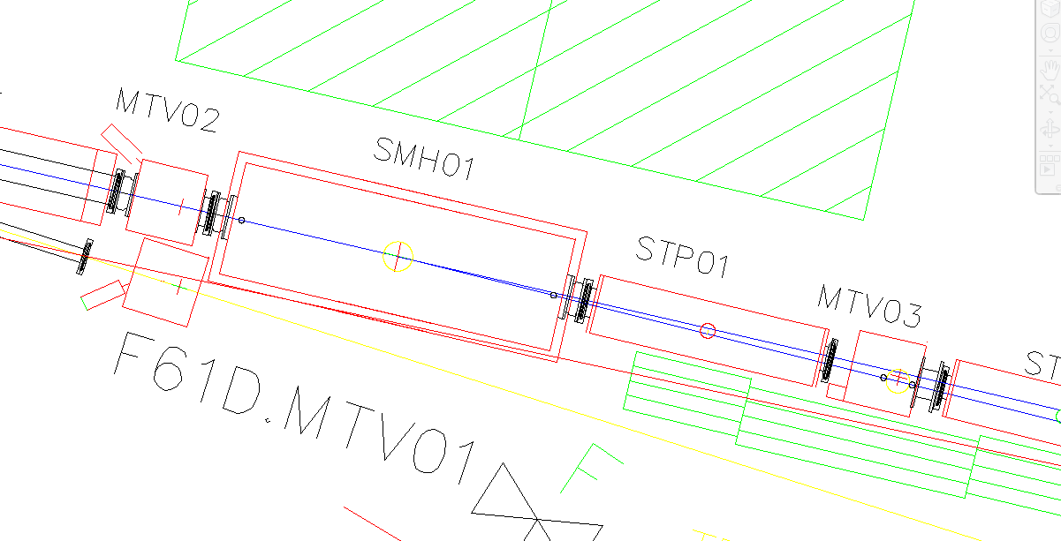
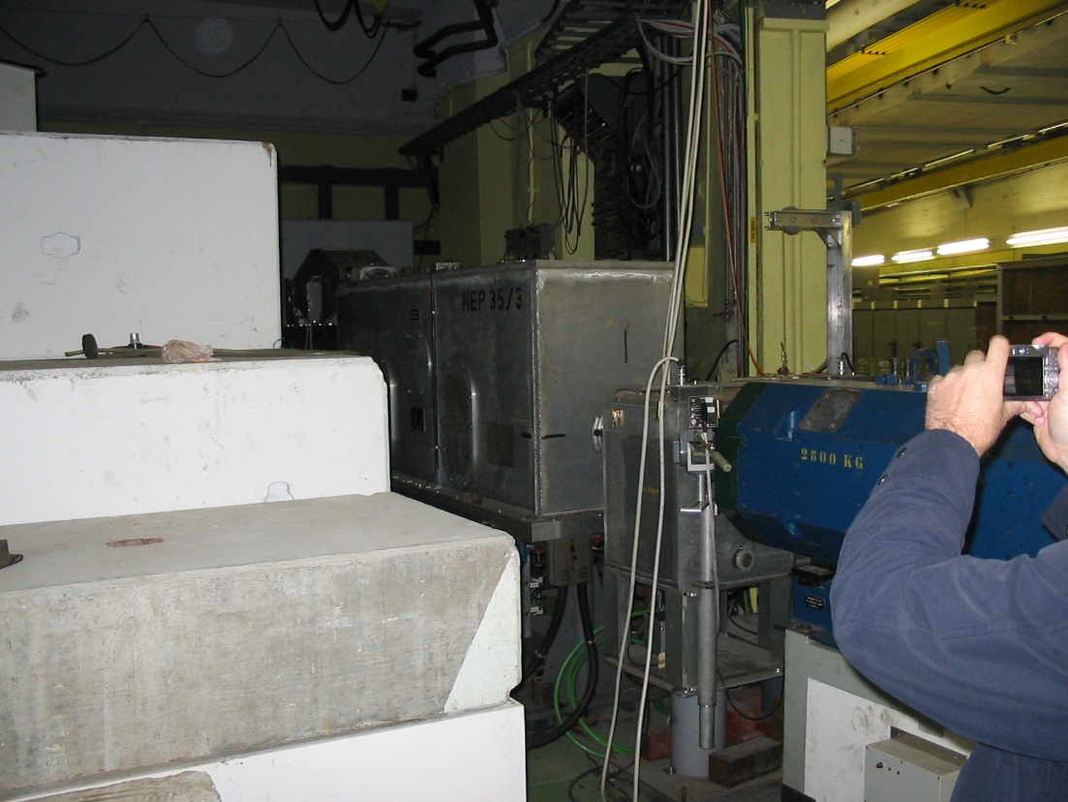
F61_MTV02
F61_MTV03
F61D_MTV01
Espace dispo entre brides 660 mm (a vérifier in-situe)

Slide 4
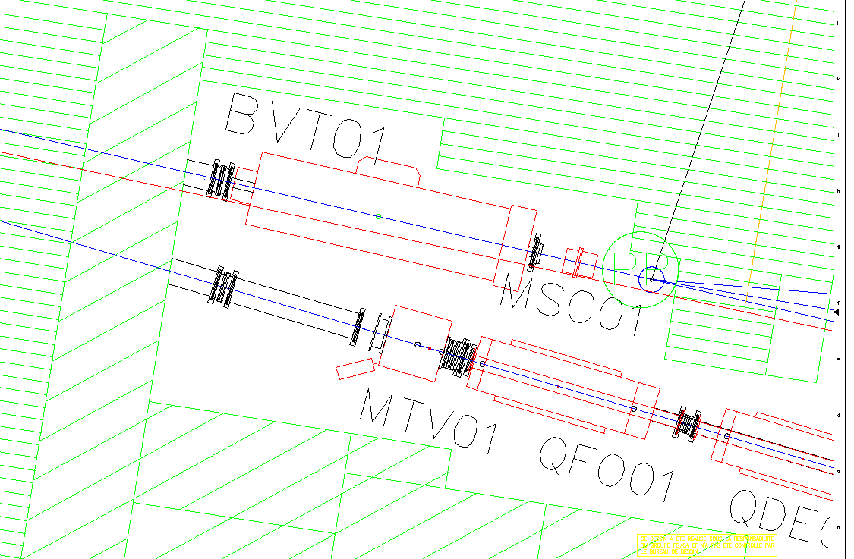
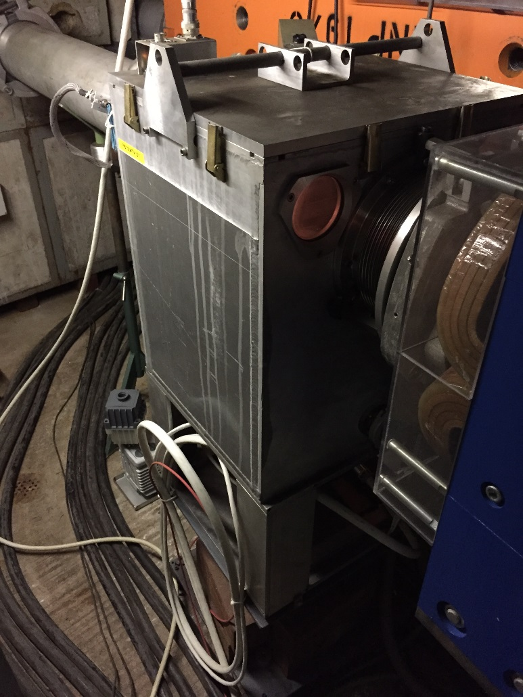
MTV01_F61S
Bride PS Ø195
Espace dispo entre brides 920 mm (a vérifier in-situe)

